Slide 1
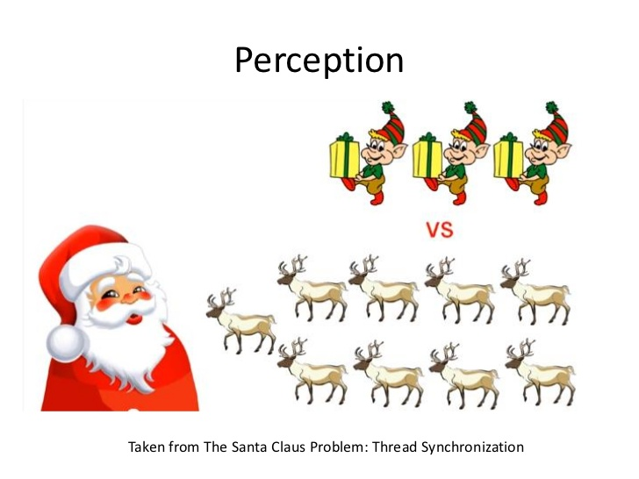
SANTA CLAUS
PROBLEM

Slide 2
Tarihçesi:
Bu sorun William Stallings’in İşletim Sistemlerinden [11] kaynaklanıyor, ancak o bunu Vermont’taki St. Michael’s College’dan John Trono’ya atfediyor.

Slide 3
Problem Tanımı:
Noel Baba dükkan da uyuyor.
Sadece 9 ren geyiği gelirse ya da en az 3 elf problem yaşarsa noel baba uyanır.
Noel babanın yanındaki 3 elfin problemi çözülmeden diğer elfler noel babanın yanına gidemez.
Noel babayı ziyaret etmek isteyen diğer elfler, üç elfin dönmesini beklemelidir.
Eğer Noel baba uyandığında üç elfi kapıda beklerken bulursa, tropiklerden geri gelen son ren geyiği ile birlikte, Noel Baba elflerin Christmas sonrasına kadar beklemelerine karar verir çünkü noel babanın kızağı hazırdır. (Ren geyikleri tropiklerden ayrılmak istemedikleri için mümkün olan son ana kadar orada kalırlar.)
Diğer ren geyikleri ısınma kabinin de beklerken son gelen ren geyiği Noel Baba’yı alır.

Slide 4
Ek Özellikleri:
Son renk geyiği geldiğinde Noel Baba prepareSleigh(kızakhazır) ve 9 ren geyiği kızağa bağlanmalı getHitched(bağlanmafonksiyonu).
3. elf geldiğinde Noel Baba helpElves(ElfYardım) çağırmalı. Aynı zamanda 3 elfin hepsi getHelp çağırmalı.
Başka elf gelmeden önce 3 elf getHelp komutunu çağırmalı(elf sayacını artır).
Noel baba bir döngü içinde olmalı, böylece birçok elf gruba yardım edebilir.
Kesinlikle 9 ren geyiği olduğu varsayabiliriz ancak elf herhangi bir sayıda olabilir.

Slide 5
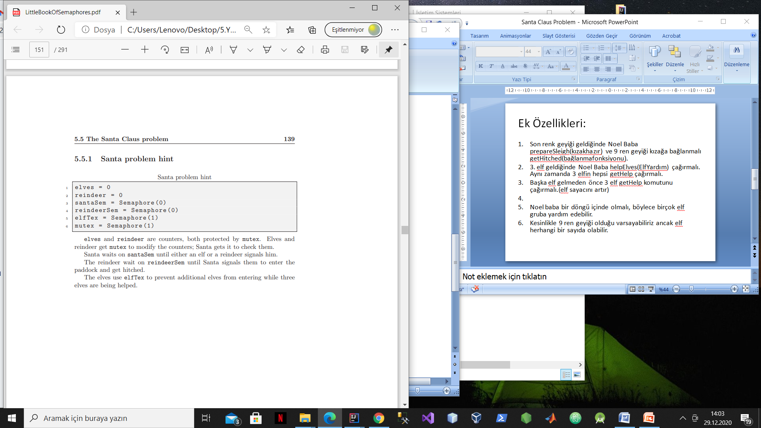
Elves ve reindeer birer counters, mutex semaforu tarafından korunuyor. Elves ve reindeer mutex ile counters değiştirir; Noel Baba onları kontrol etmek için alır.
Noel Baba elf ya da ren geyiğinden herhangi biri işaret veren kadar santaSem semaphore unda bekler.
Ren geyiği Noel Baba’dan işaret gelene ve otlağa girip bağlanana kadar reindeerSem de bekler.
3 elfe yardım edilirken diğer elflerin girmesini önmlemek için elfTex semaphore u kullanılıyor.

Slide 6
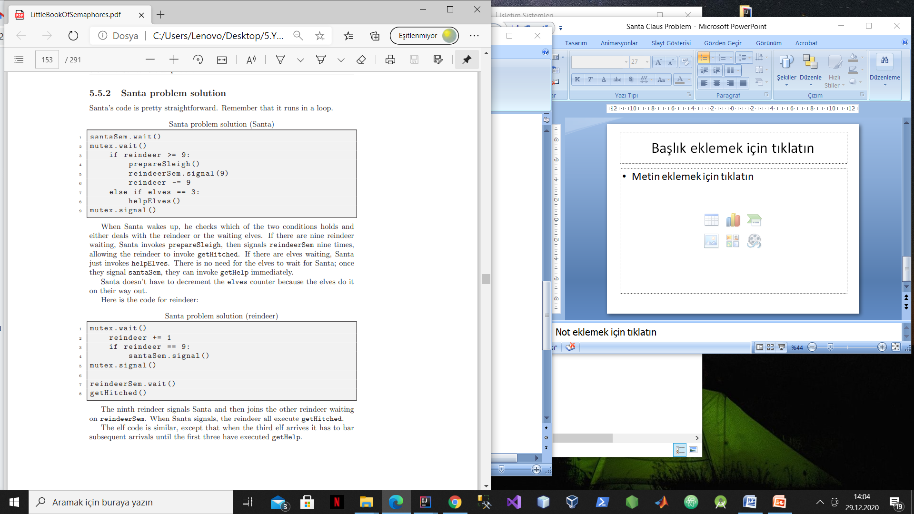
Noel Baba uyandığında 2 koşuldan hangisinin geçerli olduğunu kontrol eder ve herhangi bir ren geyiği ya da bekleyen bir elf ile anlaşır.
Eğer 9 tane ren geyiği bekliyorsa Noel Baba prepareSleigh semaforunu çağırır. Sonra reindeerSem’e 9 kez sinyal verilirse getHitched metodunun çağırılmasına izin verilir.
Eğer elfler bekliyorsa Noel Baba sadece helpElves semaforunu çağırır.
Elflerin santaSem’e sinyal göndermesi için Noel Babayı beklemesine ihtiyaçları yoktur onlar beklemeden getHelp komutunu çağırabilirler.
Noel Baba elflerin counter’ını azaltamaz çünkü onlar kendileri counterlarını azaltırlar.

Slide 7
9. ren geyiği Noel Babaya sinyal yollar ve bekleyen ren geyikleri sonradan reindeerSem’e katılır.
Noel Baba işaret yolladığında ren geyiklerinin hepsi getHitched komutunu çalıştırırlar.
Ren geyiklerinin kodu elflerin koduna benzerdir, tek farkı 3. Elften sonra gelenleri engeller ve ilk üçlü grubu getHelp komutu ile çalıştırır.

Slide 8
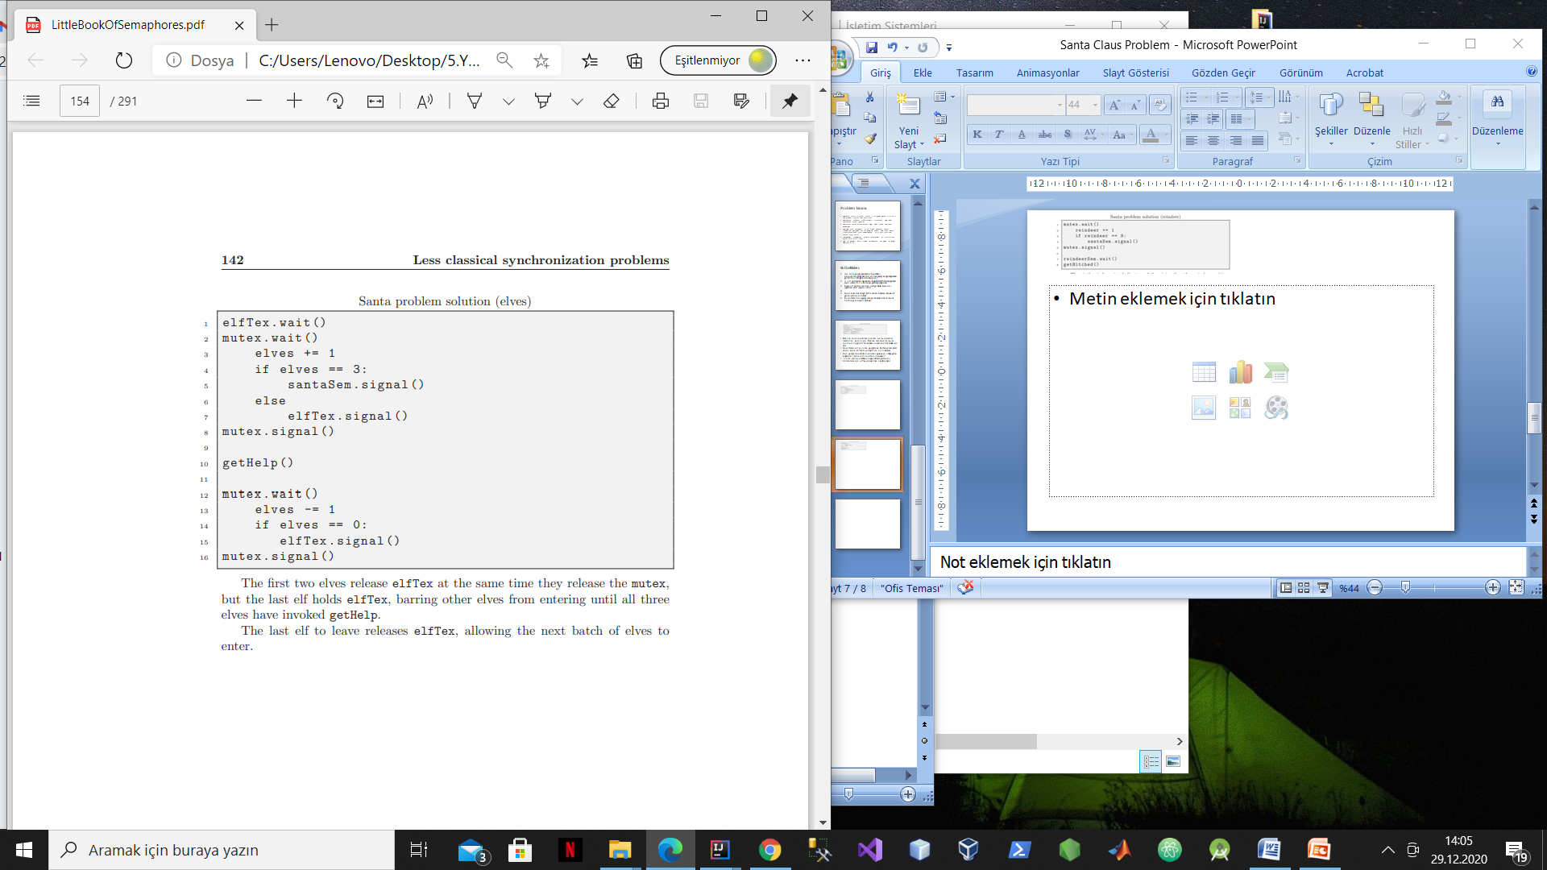
İlk iki elf geldiğinde elfTex çağırılır aynı zamanda elfler mutexleri serbest bırakır ama son elf elfTex’i tutarken 3 elf getHelp komutunu çağırana kadar diğer elflerin girmesini engeller.
Son elf elfTex’ten ayrıldığında izin verilen diğer gruptaki elfler girer.

